Slide 1



TalksApp
Chat de Comunicação Cliente a Cliente
Samuel Koepsel
Rodriog de Souza Tassoni
Bacharelado em Engenharia de Software
Professor: Fernando dos Santos
03/08/2021

Slide 2

Introdução
TalksApp
Message Peer to Peer
Sockets e Threads

Slide 3
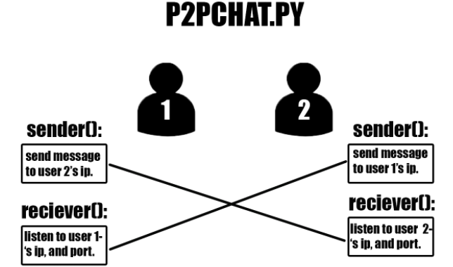
SMPP - Short Message Peer-to-Peer Protocol

Slide 4
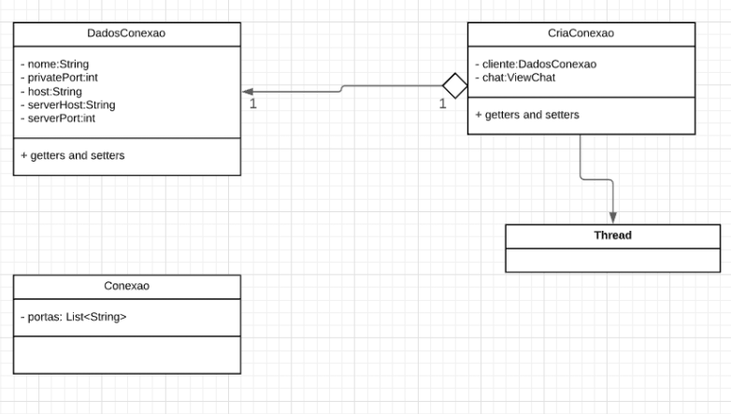
Estrutura

Slide 5
Apresentação do Projeto

Slide 6
Obrigado

